Slide 1
Projet M2M
Station Météo
Mengoli Jean-luc
Chartier Aurélien
Master 2 GI

Slide 2
Matériel
Carte BeagleBone Black
Emetteur/récepteur 433MHz RFXcom
Emetteur rf 433MHz
Recepteur rf 433MHz
Capteur UV Oregon Scientific
Capteur de température Oregon Scientific
Machine Amaazon T2.micro (Ubuntu)

Slide 3
Outils
Mosquitto
Openhab
MySQL
Lib RFXcom pour script python

Slide 4
Architecture

Slide 5
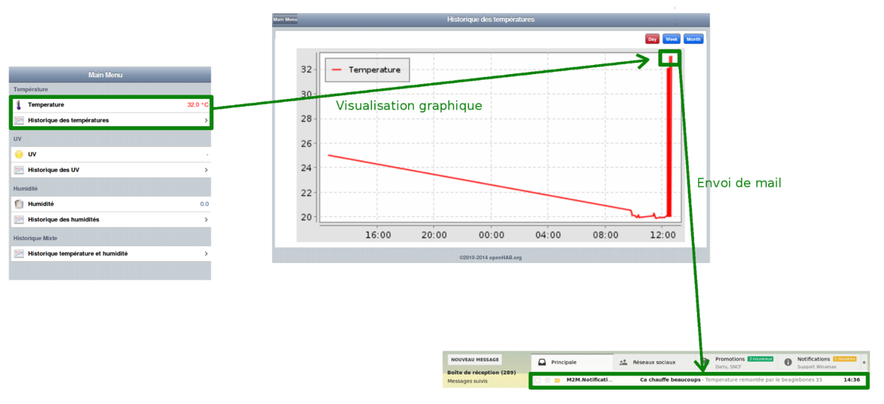
Traitement

Slide 6
Problèmes
Capteur UV :
→ Impossible de récupérer les données
Emetteur/Récepteur rf 433MHz :
→ Remplacent E/R RFXcom ?

